Slide 1
Sərbəst iş Tələbə : Sultanova Gülçöhrə Fənn : Alqoritmin Analizi Qrup : KE022S1

Slide 2
Leonardo Fibonaççi

Slide 3
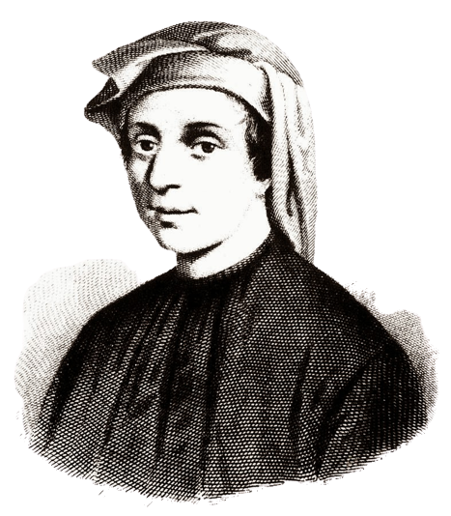
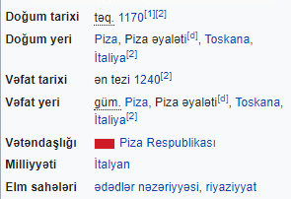
Leonardo Fibonaççi, Pizalı Leonardo, Leonardo Pisano — orta əsrlərin ən istedadlı riyaziyyatçısı olaraq qəbul edilən İtalyan riyaziyyatçı. Fibonaççi müasir dövrdə ən çox Hind-Ərəb saylarını Avropaya gətirməsi ilə və XIII əsrin əvvəllərində yayımlanan Liber Abaçi adlı hesablama yolları kitabı ilə tanınır. Liber Abaçidə bir örnək kimi, müasir rəqəmlər ilə hesablanmış və öz adı ilə adlandırılan Fibonaççi sıralaması yer almışdır. Yalnızca Fibonaççi sıralaması və onun özəllikləri haqqında kitablar hətta həftəlik yayımlanan riyaziyyat jurnalları mövcuddur.

Slide 4
Həyatı
Leonardo təxminən 1170-ci ildə İtaliyanın Pisa şəhərində anadan olmuşdu. Dəqiq doğum tarixi bilinmir. Atası Guglielmo olub. Atasının ləqəbə Bonaccio idi və bu ad, sadə ruhlu və xoşxasiyyətli insan mənasındadır. Anasını Alessandra, Leonardo 9 yaşında olan zaman vəfat etmişdi. Leonardo sonradan öz atasının ləqəbini özünə miras olaraq götürdü. İtalyanca Filius Bonacci, Bonaccinin oğlu mənasında işlənilir və bundan sonra Leonardo, Fibonaççi olaraq tanındı.
Atası Əlcəzairin Bejaia limanı ilə İtaliyanın Bugia şəhəri arasında ticarət karvanını idarə edirdi. Hələ uşaq vaxtlarından Leonardo atasına yardım etmək üçün onunla səyahətlərə gedərdi. Ərəb ölkələrinə səyahət etdiyi zaman o Hind-Ərəb sayı sistemini öyrəndi.

Slide 5
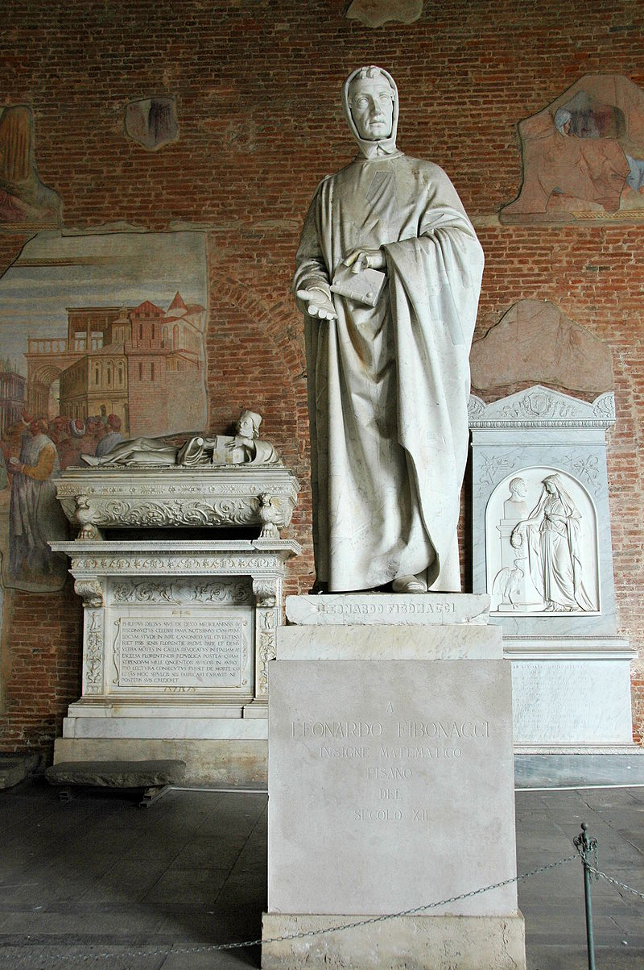
Həyatının Davamı :
Fibonaççi Hind-Ərəb rəqəmləri ilə artmetik işləri etməyin Rum rəqəmləri ilə etməkdən daha rahat və asan olduğunu gördü. Leonardo demək olar ki, Aralıq dənizi ətrafında yerləşən bütün (ərəb) ölkələri gəzdi və bu arada o dahi ərəb riyaziyyatçıları ilə də işləmə fürsəti də əldə etmişdi. Leonardo təxminən 1200-cü ildə bu səyahətini başa vurdu və 1202-ci ildə artıq 32 yaşında idi. Öyrəndiklərini "hesablama kitabı" mənasına gələn Liber Abaçi adlı əsərini bitirdi. Yazdığı bu əsərdə o, Hind-Ərəb sayı sistemini Avropada eşitdirdi.
Leonardo riyaziyyat və elm ilə dərindən maraqlanan Roma İmperatoru II. Frederick ilə dost oldu. 19cu əsrdə Pisada Fibonaççi heykəli düzəldilmiş və şəhərdə yerləşdirilmişdir.

Slide 6
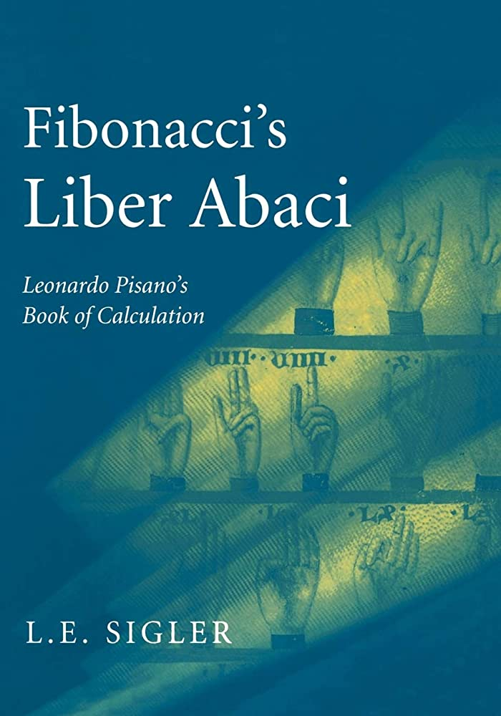
Liber Abaçi
Liber Abaçidə Fibonaççi, "modus indium" yəni Hind üsulu adını verdiyi və dövrümüzdə Ərəb-Hind rəqəmləri deyə bilinən müasir sayı sistemini tanıtdırır. Bu kitab gündəlik həyatda ticari dəftər tutmaq, ölçü vahidlərini çevirmək, faiz hesablamaq və s. kimi mühüm işlərdə özünü göstərir. Kitab Avropada təhsilli insanlar arasında sürətli bir şəkildə yayılmış və Avropanın inkişafında xüsusi təsiri olmuşdur.
Bu rəqəmlər hindli elm adamlarına altıncı əsrdən bəri bəlli idi. 1202-ci ildə Fibonaççi saysində Avropa bundan xəbər tutdu. O zamana qədər Avropada Rum (Roma) rəqəmləri istifadə edilirdi.

Slide 7
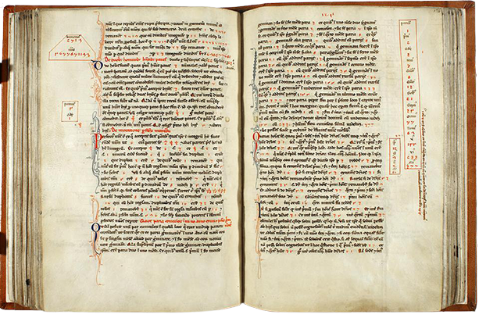
1202-ci ildə riyaziyyatçı Leonardo Pizano (Leonardo Pisano) ərəb rəqəmlərinin adını çəkir. Hazırda istifadə edilən rəqəmlər Hindistandan gəlib və Avropa xalqları bu rəqəmlərlə ərəblərin sayəsində tanış olmuşlar. İlk dəfə XVI əsrdə yeni nömrələmə geniş şəkildə yayılmağa başlamışdır. Ərəb sistemi olan onluq say sistemi istənilən qədər böyük ədədi yazmağa imkan verir.

Slide 8
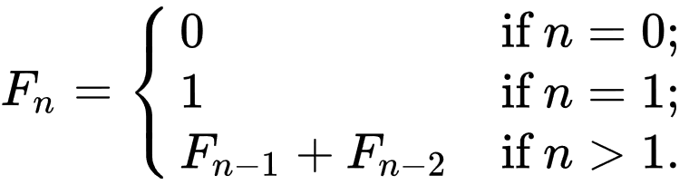
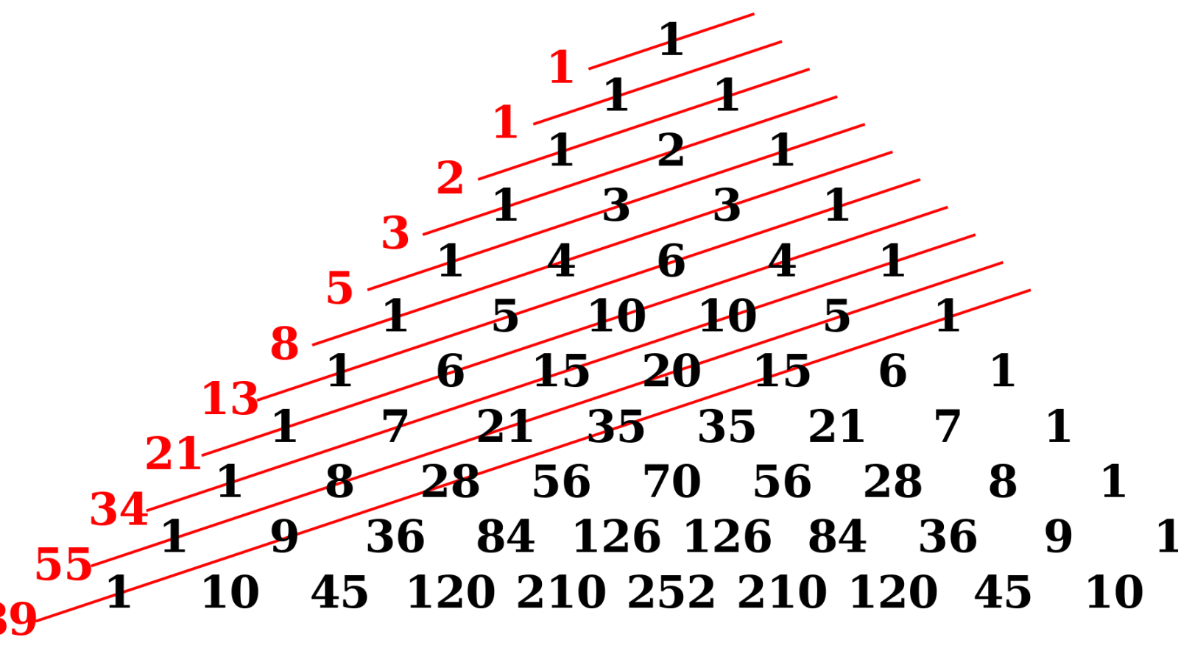
Fibonaççi sıralaması
Altıncı əsrdən Hind riyaziyyatçıları tərəfindən tapılan bu sıralam sonradan Fibonaççinin Liber Abaçi kitabında dovşanların artımı ilə bağlı araşdırmaları nəticəsində Fibonaççi tərəfindən ortaya qoyulmuşdu. Sıralamanın ilk rəqəmi 0, ikincisi 1 və hər ardından gələn rəqəm öncəki iki rəqəmin dəyərinin toplamı alınaraq tapılar və belə artar:
0, 1, 1(1+0), 2(1+1), 3(2+1), 5(3+2), 8(5+3), 13(8+5),21(13+8)…

Slide 9
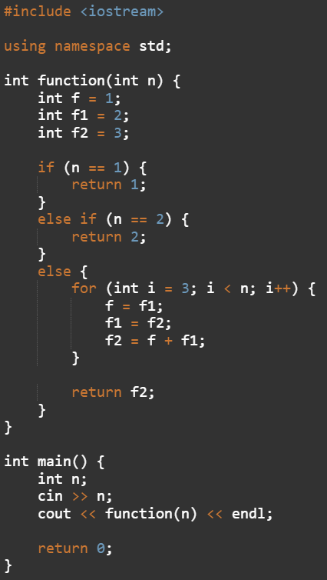
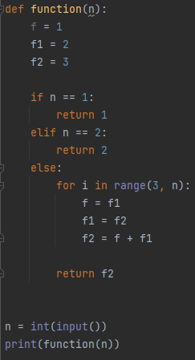
PYTHON CODE
C++ CODE

Slide 10

Dinlədiyiniz üçün təşəkkürlər !
Hərhansı bir sualınız varmı ?
Please keep this slide for attribution

